Slide 1


(Exposure Finantial Data) Software de gestión de Revelaciones y Estados Financieros para Entidades Aseguradoras.

Slide 2

Nuestra empresa >
Somos una empresa Chilena con 18 años de experiencia profesional en las áreas de desarrollo de software y consultoría.
Actualmente, en nuestra línea de productos ofrecemos, desarrollo de Proyectos de Software específicamente en Arquitecturas JEE (Java Enterprise Edition), Consultoría Tecnológica y Funcional en Módulos SAP R3, Desarrollo de Productos de Software y venta e implementación de Infraestructura, a objeto de proveer soluciones integrales de tecnología de la Información (TI).

Slide 3

Nuestro Enfoque >
Queremos obtener su confianza, a través de soluciones tecnológicas que permitan hacer más eficiente la gestión de su Negocio, brindándole a su Compañía siempre un valor agregado.
Adecuamos lo mejor posible la relación Costo/Beneficio.
Optimizamos la utilización de sus recursos.
Aumentamos la productividad derivado del incremento de niveles de servicio.
Buscamos la innovación en la adopción de nuevas tecnologías.

Slide 4

Nuestra Fuerza >
Profesionales con excelente calidad técnica y humana.
Nuestra vocación es el servicio.
En nuestros procesos productivos aplicamos las mejores prácticas de la industria.
Queremos que nuestra relación con nuestros clientes sea duradera.

Slide 5









Nuestras Alianzas >
Nuestras Referencias >

Slide 6

IFRS, XBRL. La estandarización financiera ya esta aquí >
Según la normativa de la Superintendencia de Valores y Seguros. Los estados financieros deberán prepararse de acuerdo a las normas internacionales de Información Financiera (IFRS) emitidas por la International Accounting Standard Board (IASB).
Adicionalmente la SVS especifica que las entidades aseguradoras deben divulgar información que no esta directamente reflejada en dichos estados financieros. Esta información llamada revelaciones financieras (RF) deberá ser presentada con carácter de obligatoria.

Slide 7
IFRS, XBRL. La estandarización financiera esta aquí >
Desde el nacimiento de la normativa con la circular 2022 en Mayo del 2011, existen hasta la fecha, tres modificaciones en la definición de la Normativa impactando directamente en la Estructura y Contenido de las Revelaciones. Esto implica un alto porcentaje de variabilidad de la Información que se debe preparar y presentar.

Slide 8
Nuestra respuesta al desafío >
Tomando en cuenta este nuevo escenario y pensando en ayudar al desarrollo de su negocio, hemos desarrollado un producto flexible, capaz de ajustarse a los requerimientos de información de su empresa y la Superintendencia de Valores y Seguros (SVS).
Estamos hablando de EXFIDA un software que provee flexibilidad a la hora de enfrentar los continuos cambios del mundo IFRS, estados financieros (EEFF) y XBRL.

Slide 9
Principales Características >
Aplicación 100% web.
Multiusuarios
Multiempresas
Interfaces usables.
Revelaciones 100% configurables según las normativas.
Cumple con las especificaciones de la SVS.
Generación de archivos XBRL el cual independiza a su Empresa de los proveedores externos al momento de generar el envió de XBRL a la SVS.
Proporciona herramientas de Control que permiten tener una visión amplia sobre el estado de completitud de los datos para los períodos informados (Workflow de Aprobación).

Slide 10
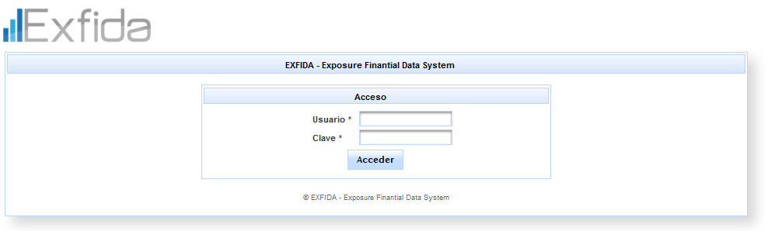
EXFIDA, seguro y confiable >
Acceda a su información de acuerdo a su
perfil, de manera fácil y oportuna.

Slide 11
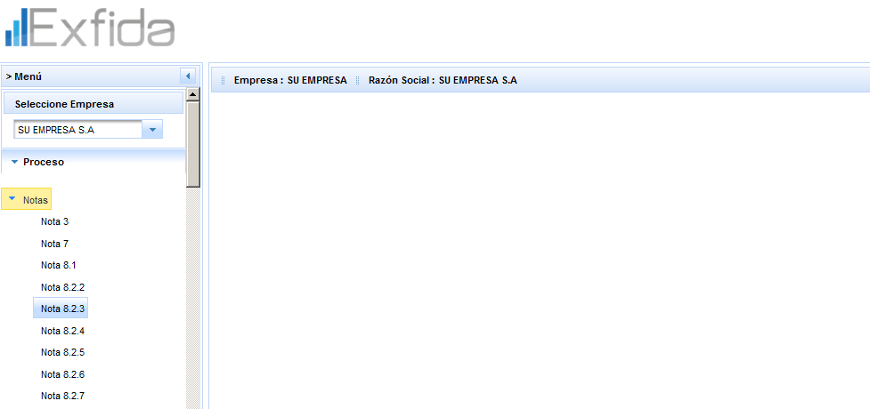
EXFIDA, seguro y confiable >

Slide 12
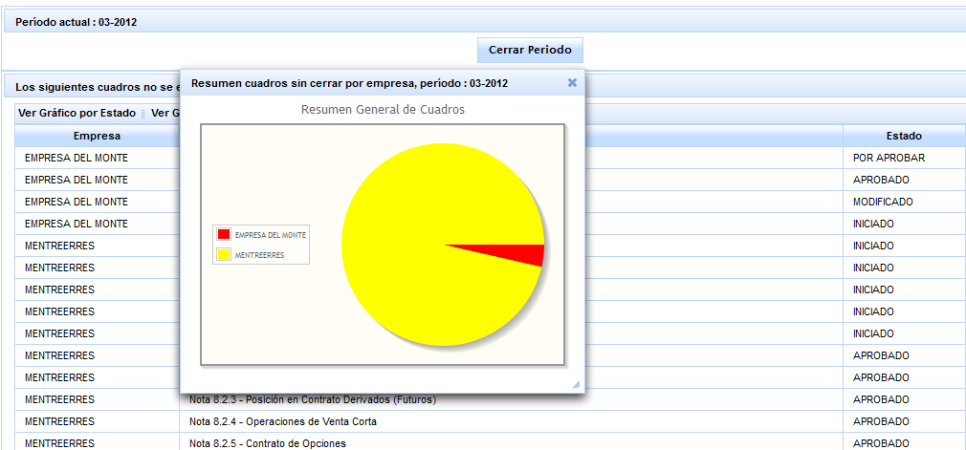
Controle su Información>
Controle las operaciones de Cierre y Apertura de período para el Ingreso de su Información.

Slide 13
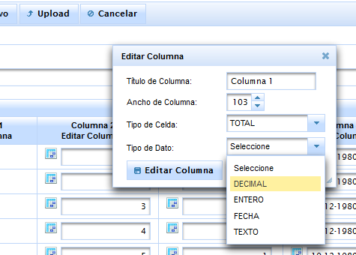
Configure sus Revelaciones >
Configure dinámicamente las estructuras de las Revelaciones según la normativa de la SVS.

Slide 14
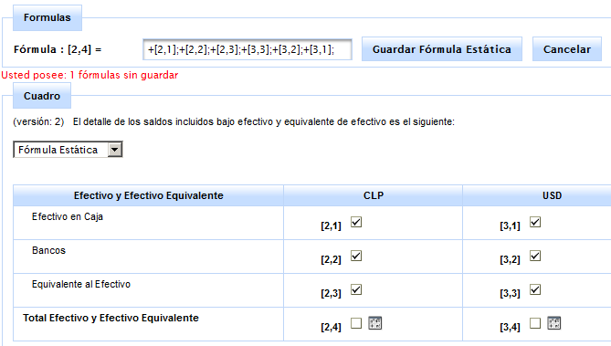
Añada operaciones y Fórmulas >
Configure las operatorias necesarias entre los campos de cada Revelación, estableciendo sumas y restas.

Slide 15
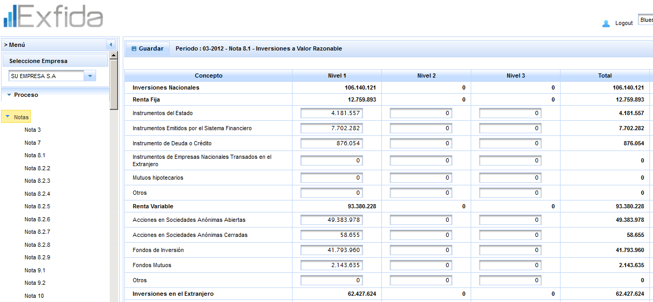
Proceso e Ingreso de Información >
Ingrese y almacene su información, para divulgarla de forma oportuna y fácil, validando dichos ingresos contra sus EEFF.

Slide 16
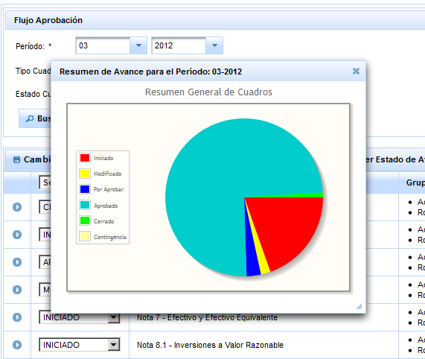
Workflow de Aprobación >
Mantenga el control sobre el estado de los RF por periodo.

Slide 17
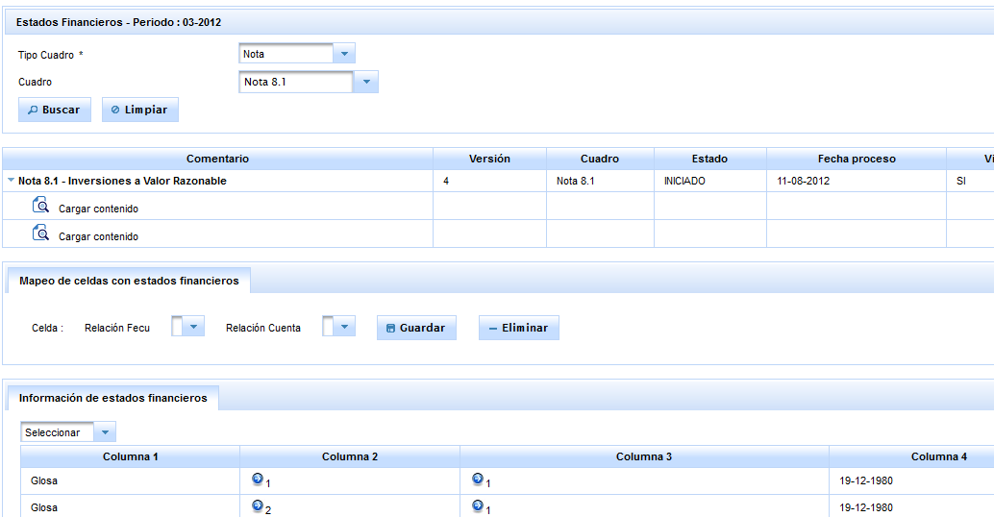
Validación en base a sus EE.FF >
Cargue sus Estados Financieros en EXFIDA y valide sus Revelaciones en base a estos.

Slide 18
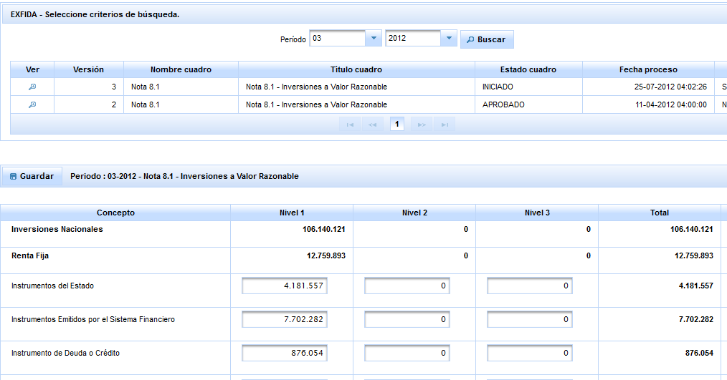
Notificador de Cambios en EEFF >
Notifique a sus Áreas de Negocio el cambio en sus Estados Financieros para la cuadratura de sus Revelaciones.

Slide 19
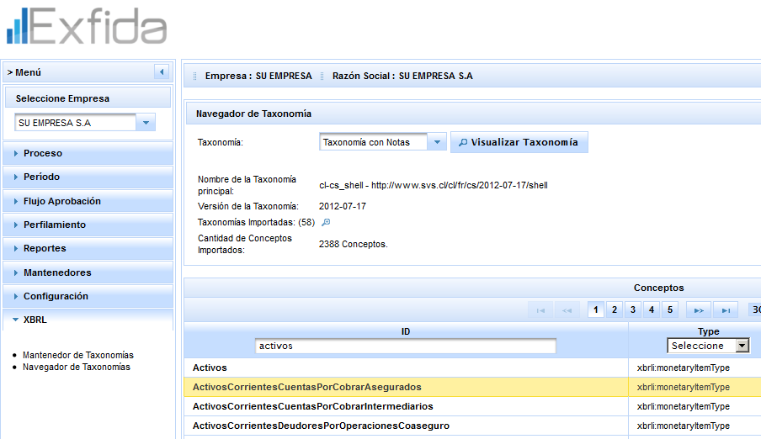

Cree sus propios Informes XBRL
Genere y valide sus informes XBRL en base a la información consolidada en EXFIDA.

Slide 20
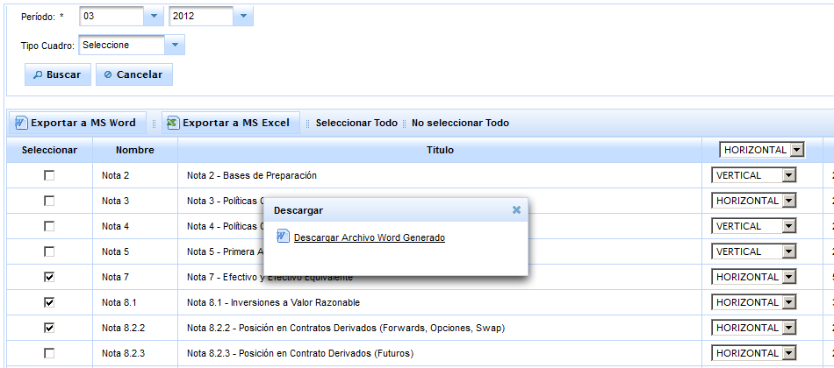
Reportes >
EXFIDA provee reportes de su información de Revelaciones para evitar impresiones innecesarias.
Consolidado de Revelaciones en MS Word.
Revelaciones en Formato MS Excel.

Slide 21
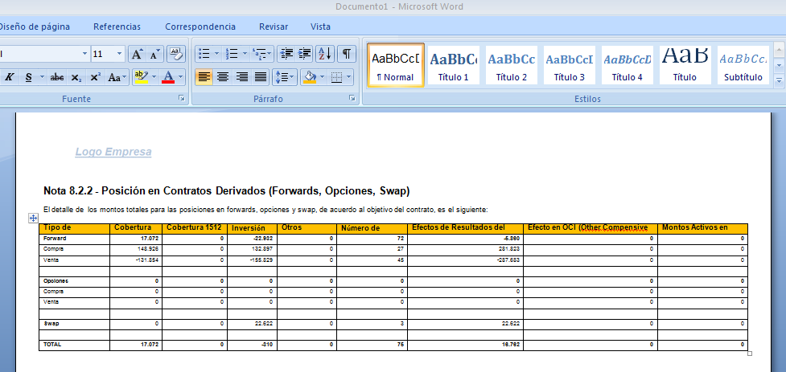
Reportes > Consolidado de Revelaciones en MS Word para impresión de FECU.>

Slide 22
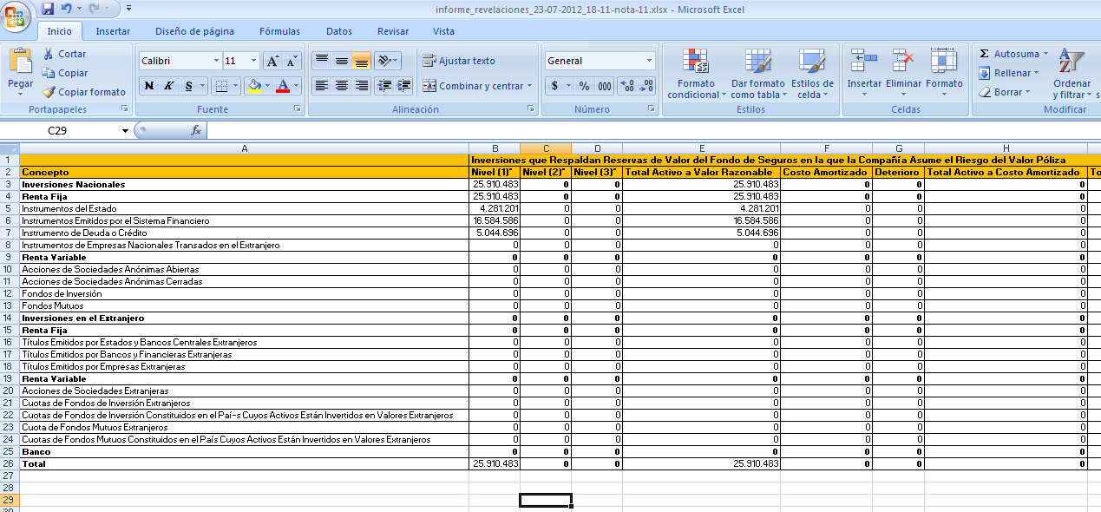
Reportes > RF en Formato MS Excel >

Slide 23
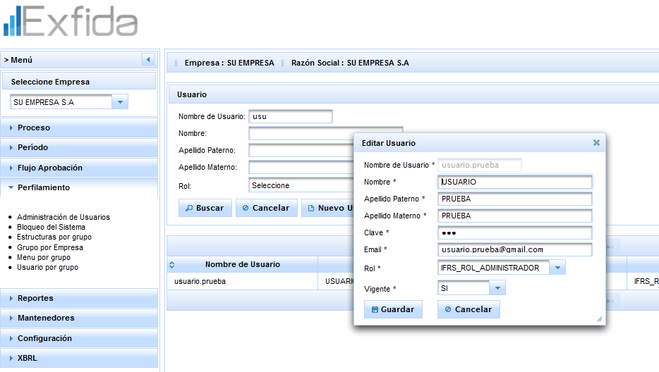
Seguridad >
Administre sus Usuarios, Grupos y Empresas.
Permita accesos y bloqueo de sistema.

Slide 24
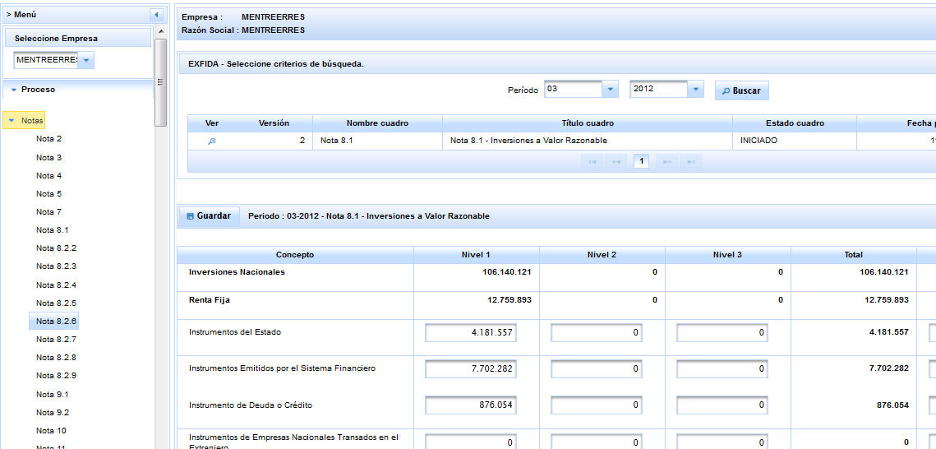

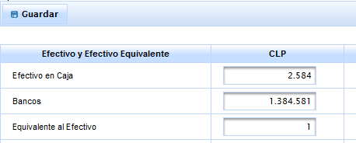
Trabajemos juntos > EXFIDA

